Slide 1

КОМИТЕТ ПО ДЕЛАМ МОЛОДЕЖИ
ТВЕРСКОЙ ОБЛАСТИ
О реставрации объекта культурного наследия федерального значения «Обелиск советским воинам, погибшим при освобождении города Ржева от немецко-фашистских захватчиков»
г. Тверь
1 апреля 2019 года
Notes:
1

Slide 2
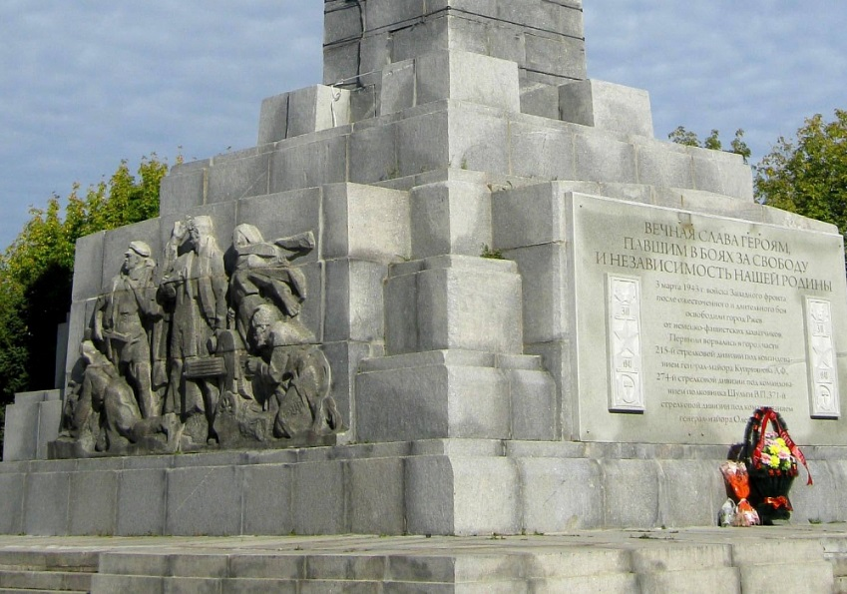
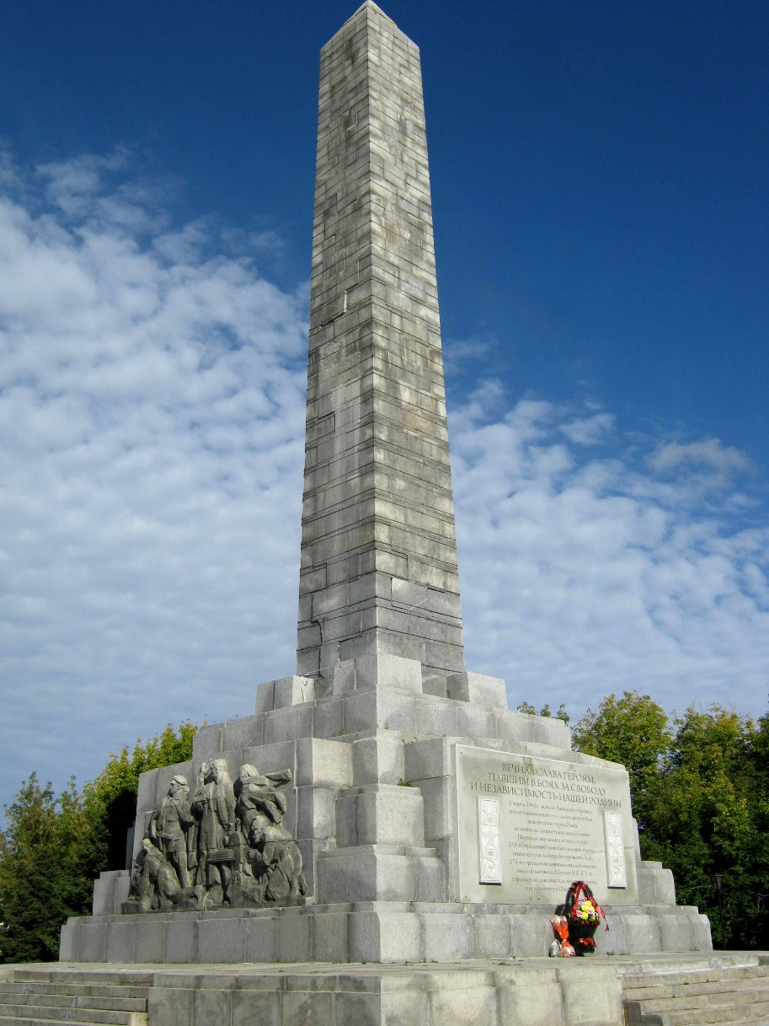
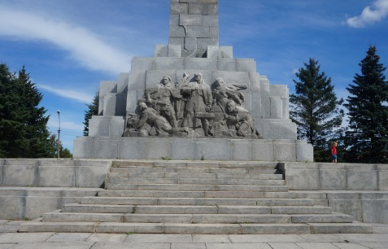
ВНЕШНИЙ ВИД ОБЕЛИСКА В Г. РЖЕВ
2
Notes:
2

Slide 3
ВИДЫ РАБОТ ПО ЭТАПАМ
1 этап: благоустройство территории
1) Установка опор наружного освещения, включая:
79 опор декоративных фонарей
8 прожекторов для архитектурной подсветки Обелиска;
2)Установка наружного видеонаблюдения (14 камер);
3)Прокладка сетей освещения и видеонаблюдения;
4) Благоустройство территории, включая:
укладка 3000 м2 дорожек из тротуарной плитки (красная),
установка 10 скамеек;
озеленение территории;
спиливание погибших деревьев;
Планируемый срок завершения 1 этапа (благоустройства территории) –
до 1 сентября 2019 года.
3

Slide 4
ВИДЫ РАБОТ ПО ЭТАПАМ
(продолжение)
2 этап: ремонт Обелиска
1) Усиление контактной зоны между фундаментной плитой и фундаментом Обелиска с применением метода цементации через трубы-инъекторы
2) Усиление тела цоколя и железобетонного остова Обелиска, включая нагнетание цементного раствора в тело Обелиска для придания ему большей монолитности, ликвидации внутренних пустот и трещин
3) Восстановление несущей способности железобетонного остова с устройством металлического бандажа и железобетонной рубашки
4) Устройство гранитной облицовки с надежным креплением к несущим конструкциям
5) Разборка гранитных плит, лестниц, расчистка основания до здоровой поверхности бетона и устройство армированных железобетонных плит для вновь укладываемых гранитных плит
6) Очистка гранитных элементов от биологических поражений, герметизация трещин и швов между гранитными блоками и плитами
Планируемый срок завершения 2 этапа (ремонт Обелиска) –
до 1 ноября 2019 года.
4

Slide 5
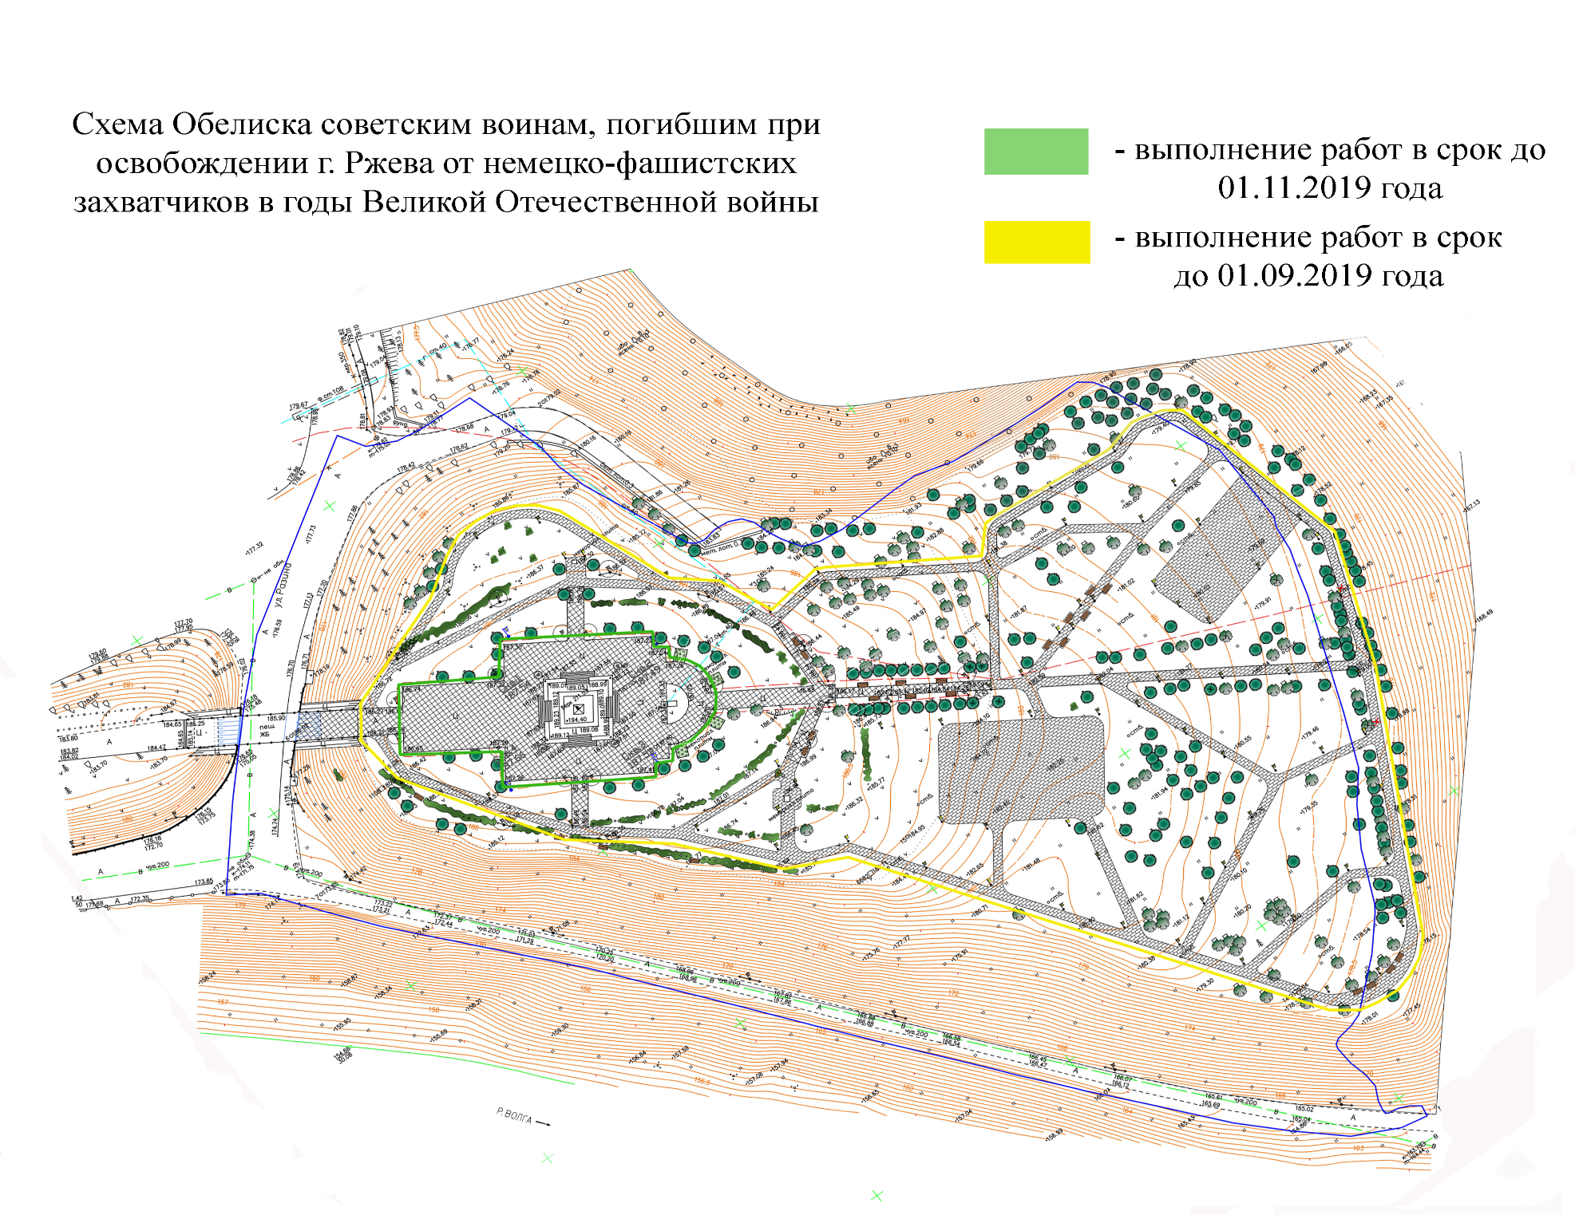
СХЕМА ТЕРРИТОРИИ ОБЕЛИСКА
5

